Slide 1
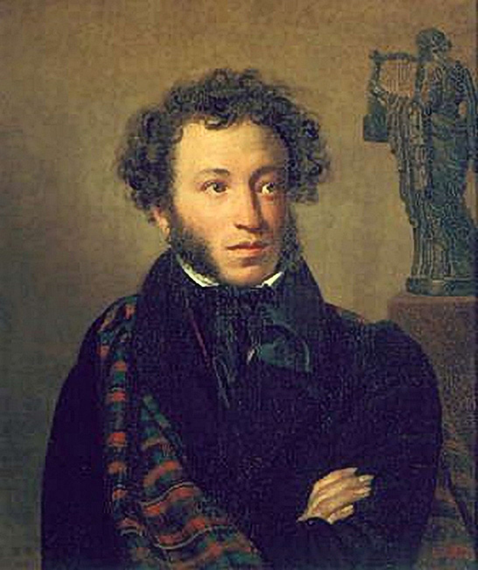
А. С. Пушкин
1799-1837

Slide 2
А. 4 Укажите ошибочное суждение.
1) В слове ТЕМА - количество букв и звуков совпадает.
2) В слове ЦЕЛЬ – мягкий знак обозначает мягкость предыдущего согласного.
3) В слове НАШЕГО – последний согласный звонкий.
4) В слове УРОКА – все согласные парные.

Slide 3
В 6. Укажите количество грамматических основ в предложении.
Но лишь божественный глагол
До слуха чуткого коснется,
Душа поэта встрепенется,
Как пробудившийся орел. «Поэт»
В 7. В приведенном ниже предложении пронумерованы все запятые. Выпишите цифру(ы), обозначающую(ие) запятые между частями сложного предложения, связанными сочинительной связью.
И сердце бьется в упоенье,(1)
И для него воскресли вновь
И божество,(2) и вдохновенье,(3)
И жизнь,(4) и слезы,(5) и любовь.
«Я помню чудное мгновенье»

Slide 4
Сравните предложения.
Моих ушей коснулся он,
И их наполнил шум и звон…
«Пророк»
Восстал вселенный бич – и вскоре новой брани
Зарделась грозная заря.
«Воспоминания в Царском селе»

Slide 5
Тема:
Сложносочиненное предложение.
Знаки препинания в ССП.
Цели:
формирование навыков пунктуационной грамотности;
подготовка к ГИА;
привитие любви к родному языку, к чтению художественной литературы.

Slide 6
[ ], и [ ] С младенчества дух песен в нас горел,
И дивное волненье мы познали…
[ ]; но [ , , ] Его пример другим наука;
Но, боже мой, какая скука
С больным сидеть и день и ночь,
Не отходя ни шагу прочь!
[ ] - и [ ] Вошел – и пробка в потолок.

Slide 8
Начало предложений | Продолжение предложений
1.С колесницы пал Дадон, охнул раз… | 1. Но пусть она вас больше не тревожит; Я не хочу печалить вас ничем.
2. Блеснет заутра луч денницы… | 2. …(и) умер он.
3. Я вас любил: любовь еще, быть может, В душе моей угасла не совсем… | 3. …(и) заиграет яркий день.

Slide 9
Перед вами афоризмы А.С. Пушкина. Соотнесите номера предложений с номерами схем.
1)На свете счастья нет, но есть покой и воля. | 1)[ - = ], а [ = - ].
2)Все женщины прелестны, а красоту им придает любовь мужчин. | 2)[ - , ], и [ - ].
3)Безответная любовь не унижает человека, а возвышает его. | 3)[ и - = ].
4)Я памятник себе воздвиг нерукотворный, К нему не зарастет народная тропа. | 4)[ - , а ].
5)Всяк суетится, лжет за двух, И всюду меркантильный дух. | 5)[ = ], но [ = и ].
6)Сказка - ложь, да в ней намек. | 6)[ - = ] , [ = - ].
7)Гений и злодейство - Две вещи несовместные... | 7)[ - = ] , да [ - ].

Slide 10
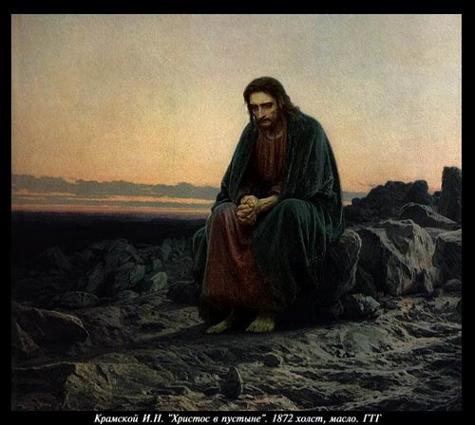
Духовной жаждою томим,
В пустыне мрачной я влачился,
И шестикрылый серафим
На перепутье мне явился.
«Пророк»

Slide 11
Домашнее задание:
Напишите сочинение-миниатюру на тему
«Мой Пушкин», используя сложносочиненные предложения. Выучите наизусть стихотворения:
«Пророк», «Я помню чудное мгновенье»

